Slide 1

Smarta system för en sund arbetsmiljö
Vi har bara ett mål. Att våra system skall hjälpa till med att få din organisation och personal att må så bra som möjligt och er vardag så smidig som möjligt.

Slide 2

En bättre hantering av sjukfrånvaro och rehabprocess

Slide 3





Lönesystem
Tidsystem
HR system
- Organisation
- Person
- Sjukfrånvaro
- Chefer
Överföring
daglig och total
Databas

Slide 4
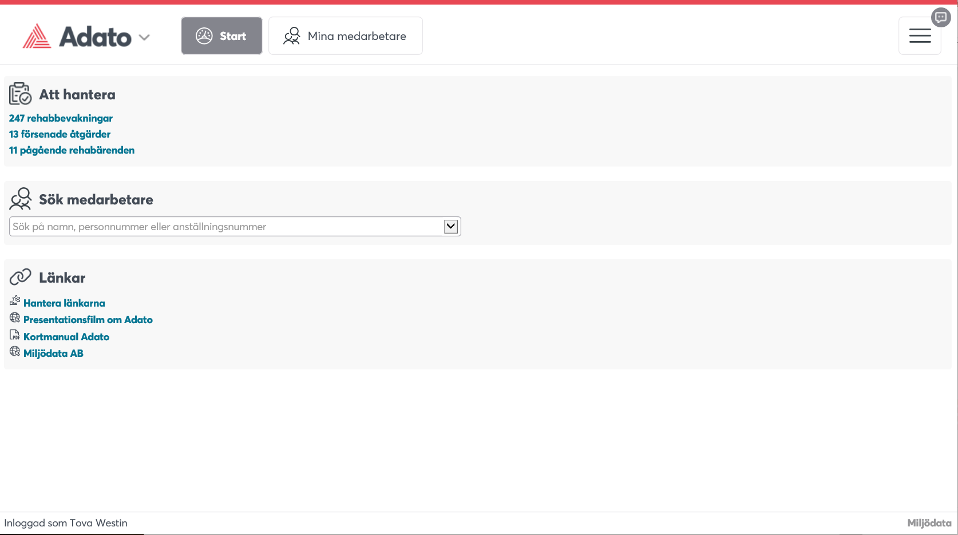
Presentation av hur chef arbetar med rehabärenden i Adato
Sjukfrånvaroperioder förs över automatiskt från PA/löne-systemet till Adato, som bevakar dessa ett kalenderår bakåt. Sjukperioder med mer än 15 sjukdagar, eller 6 korttidstillfällen förs över till rehabbevakningen (beroende på era inställningar) – signal går till chef när ett ärende kommit till rehabbevakningen från lönesystemet!
Som ansvarig chef har du behörighet att arbeta med den personal som du ansvarar för.

Slide 5
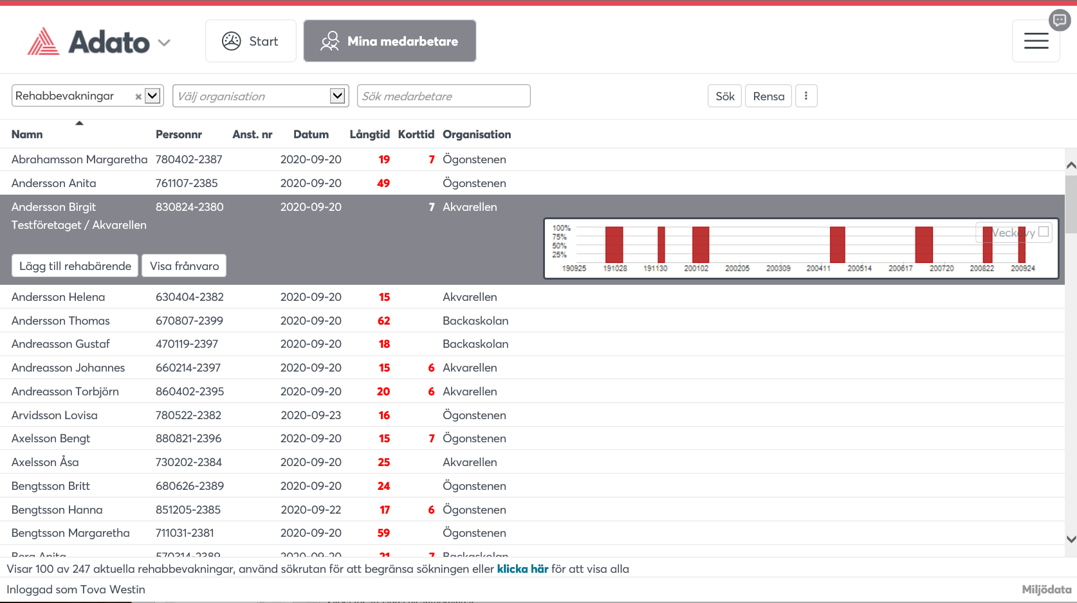
Klicka på ”X rehabbevakningar” från startsidan och markera en av dina medarbetare. Starta rehabärendet och dokumentationen genom att klicka på knappen ”Lägg till rehabärende” (eller dubbelklicka).
”Visa frånvaro” visar sjukperioderna som också visas grafiskt bredvid på raden, detta kommer från lönesystemet.

Slide 6
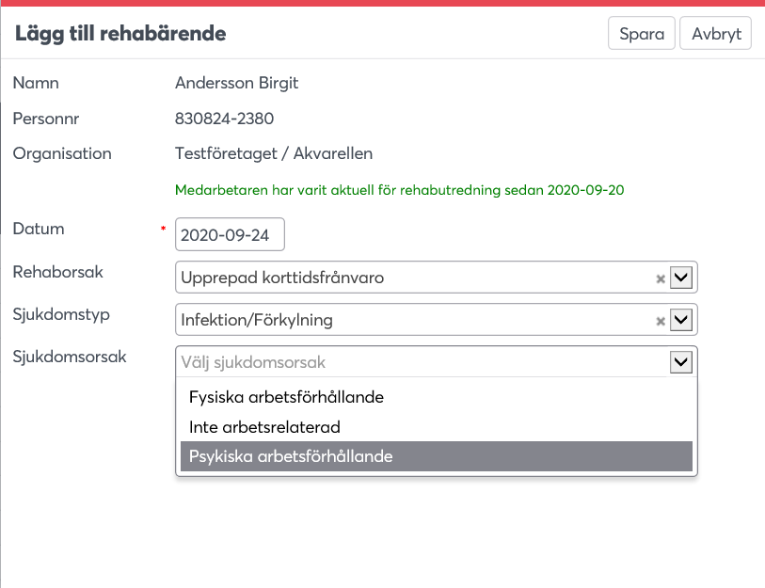
Dialogrutan visas, ange bakgrunden om de är kända, i listvalen som visas. Finns förebyggande prehab-anteckningar kan de kopieras till rehabärendet (visas i så fall längst ner i dialogrutan). När du klickar på ”Spara” sparas detta som ett rehabärende och flyttas från Rehabbevakningar till Rehabärenden.

Slide 7
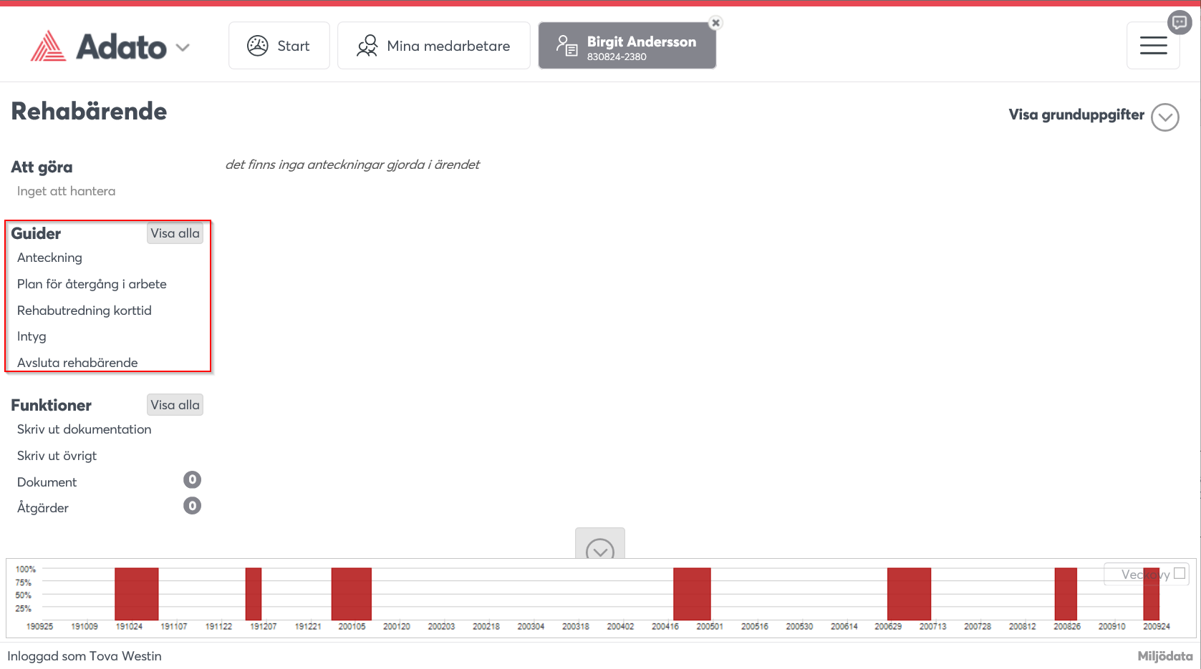
När ett nytt rehabärendet visas är det tomt på anteckningar. Dokumentera via guiderna/mallarna (markerat i rött). Klicka direkt på den typ av guide du vill dokumentera, t ex Anteckning som är till för alla typer av löpande noteringar och anteckningar. Här, på den tredje fliken, kommer all samlad information om detta rehabärende att visas.
Adato hjälper dig också att bevaka Försäkringskassans rehabkedja, samt skicka meddelanden när olika aktiviteter ska utföras mm.

Slide 8
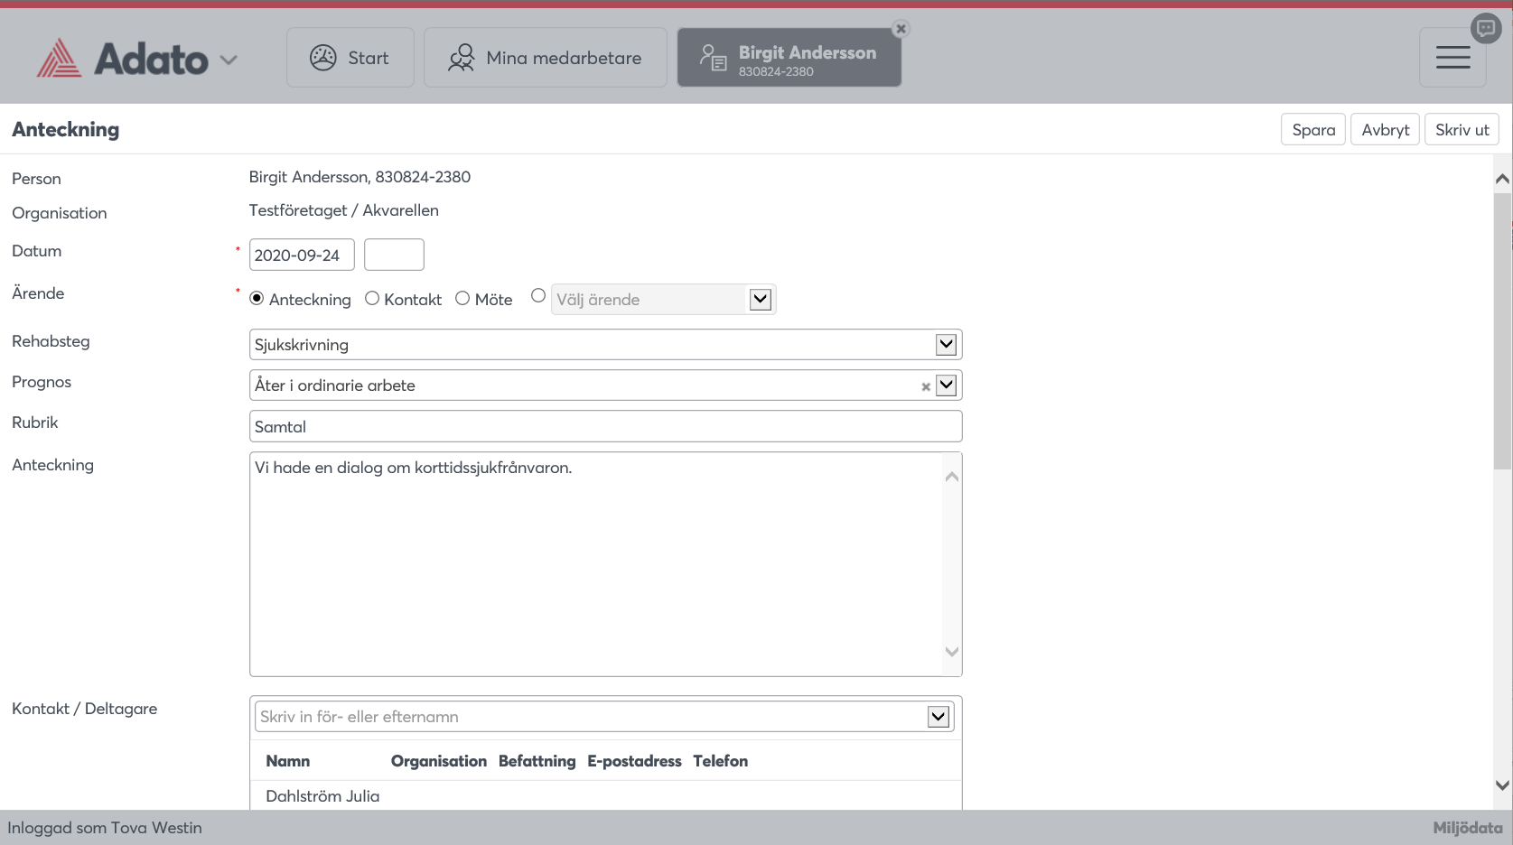
Dokumentera i guiden/mallen som visas. Koppla in aktuell kontaktperson (även extern t ex läkare) som varit inkopplad gällande ärendet.
Det går också att lägga till åtgärder (handlingsplan) som man vill bevaka samt bifoga dokument som hör till ärendet.
Spara när du är klar, via knappen uppe i högra hörnet.

Slide 9
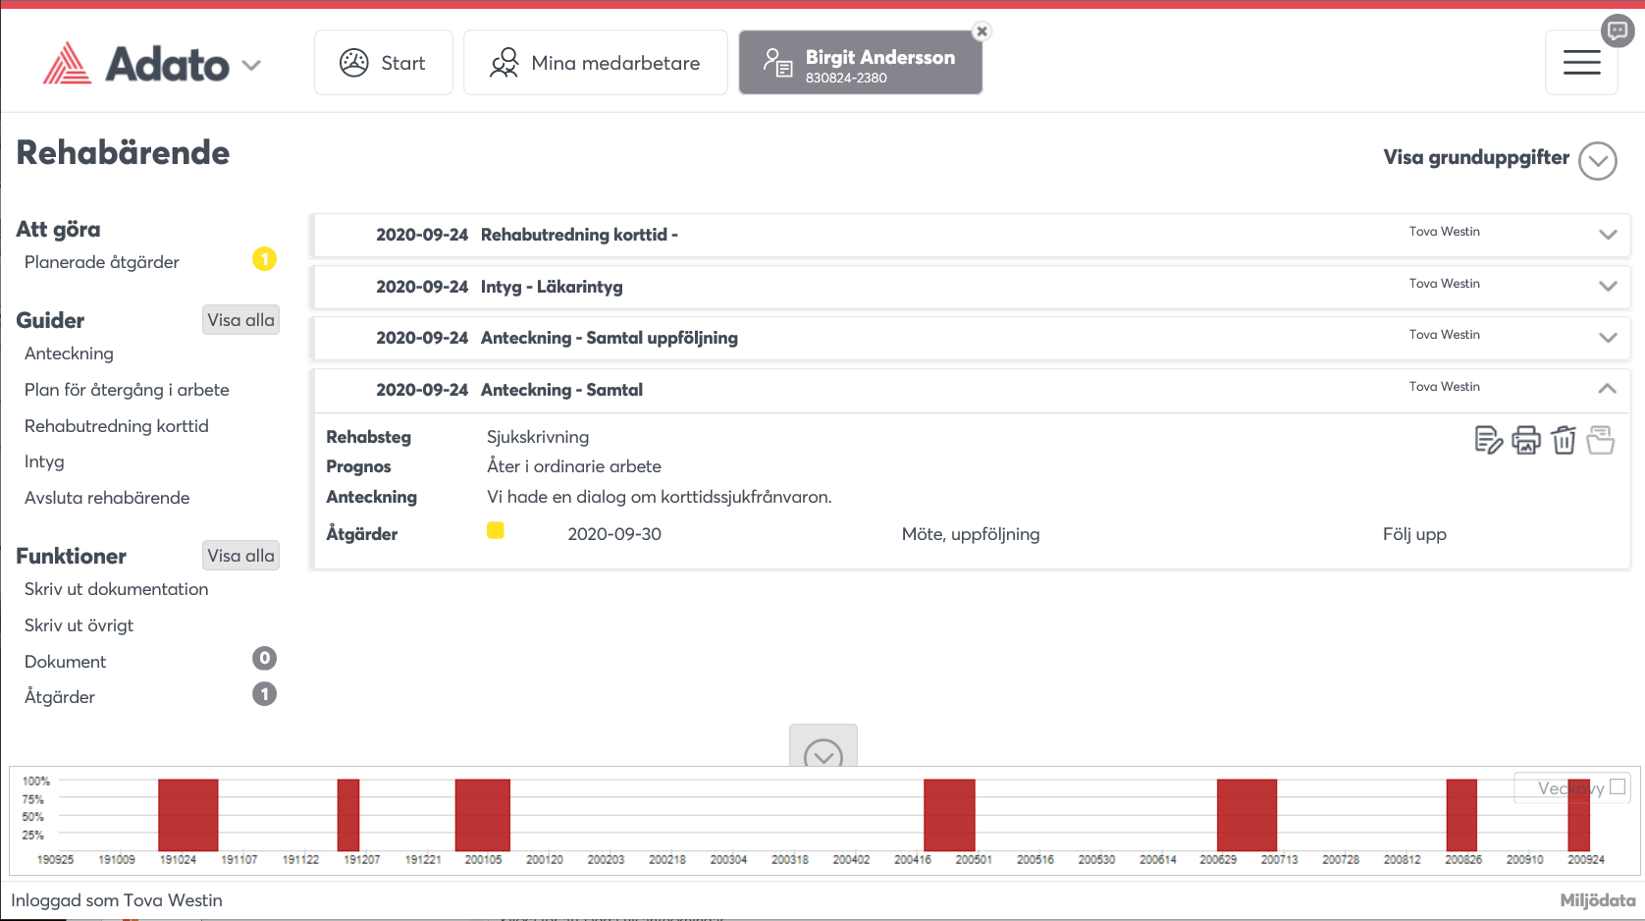
Här ser man löpande allt som dokumenteras och får en bra översikt. Klicka på ny guide för varje dokumentation du vill göra. Plan för återgång i arbete är Försäkringskassans blankett, det finns också Korttidsutredning för upprepad korttidssjukfrånvaro samt t ex Intygsguide.
Klicka på varje anteckningsrad för att läsa mer samt se symboler för att redigera/skriva ut. Klicka här för bakgrundsinfo. Klicka här för att se fler funktioner, ”Skriv ut dokumentation” ger en totalsammanställning.

Slide 10
Guiden Avsluta rehabärende är viktigt att använda när det är dags att avsluta ett rehabärende och det är färdigutrett. Det går alltid att öppna ett avslutat ärende om man ångrar sig. Adato bevakar alltid sjukfrånvaron om medarbetarens sjukfrånvaro skulle fortsätta, då visas denna på rehabbevakningen igen.
Åtgärderna ser du enkelt här samt på startsidan när de är försenade (och du kanske valde att få mailbevakning också). Klicka för att klarmarkera eller läsa mer detaljerat.

Slide 11
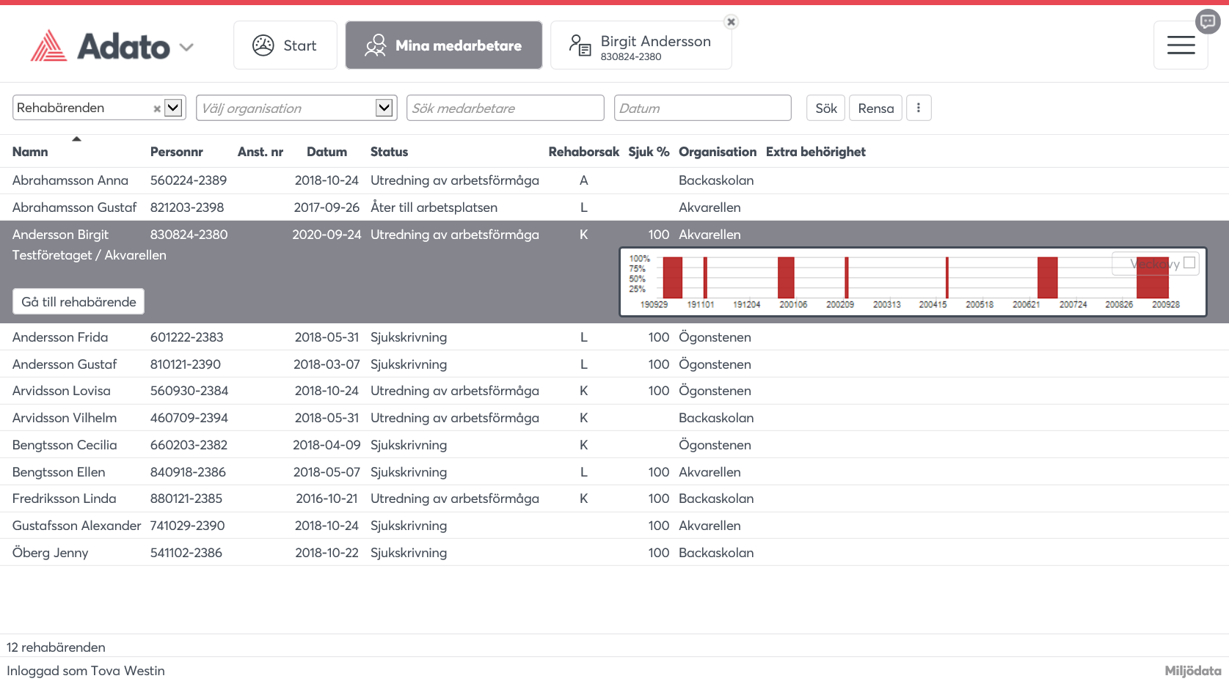
Nu har rehabbevakningen försvunnit från bevakningslistan och finns nu bland dina aktuella och pågående rehabärenden dvs alla de ärenden du ansvarar för. Dessa nås också via länk från startsidan, ”X pågående ärenden”.
Det finns fler urval att välja och titta på här på fliken Mina medarbetare, t ex Sjukfrånvaroöversikt, Avslutade ärenden osv.

Slide 12
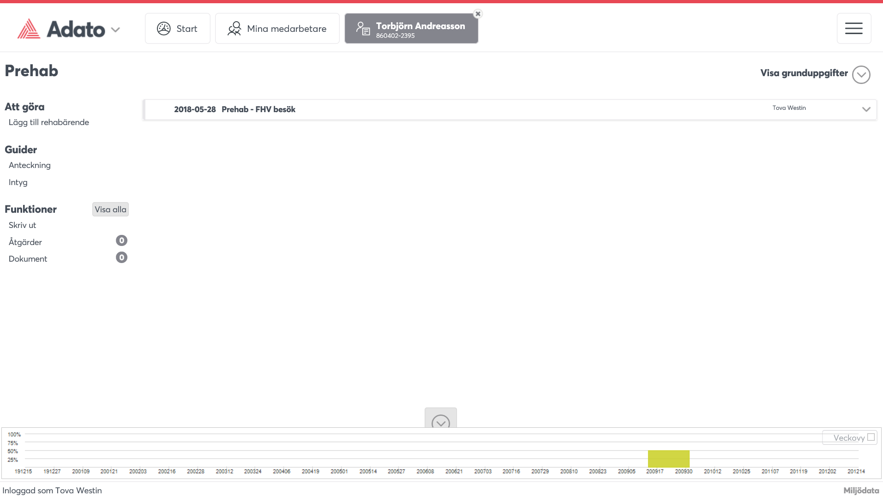
Det går även att söka fram valfri medarbetare för att dokumentera förebyggande insatser - prehab, innan ett rehabärende har startats. Även här går det att ange kontaktpersoner, skapa åtgärdsbevakningar samt bifoga dokument.
Om det ändå leder till rehab framöver, kommer dessa förebyggande prehab-anteckningar att visas och du kan ta med dem över till rehabdokumentationen.
Här går också att manuellt skapa ett rehabärende, trots att medarbetare inte finns i bevakningen.

Slide 13
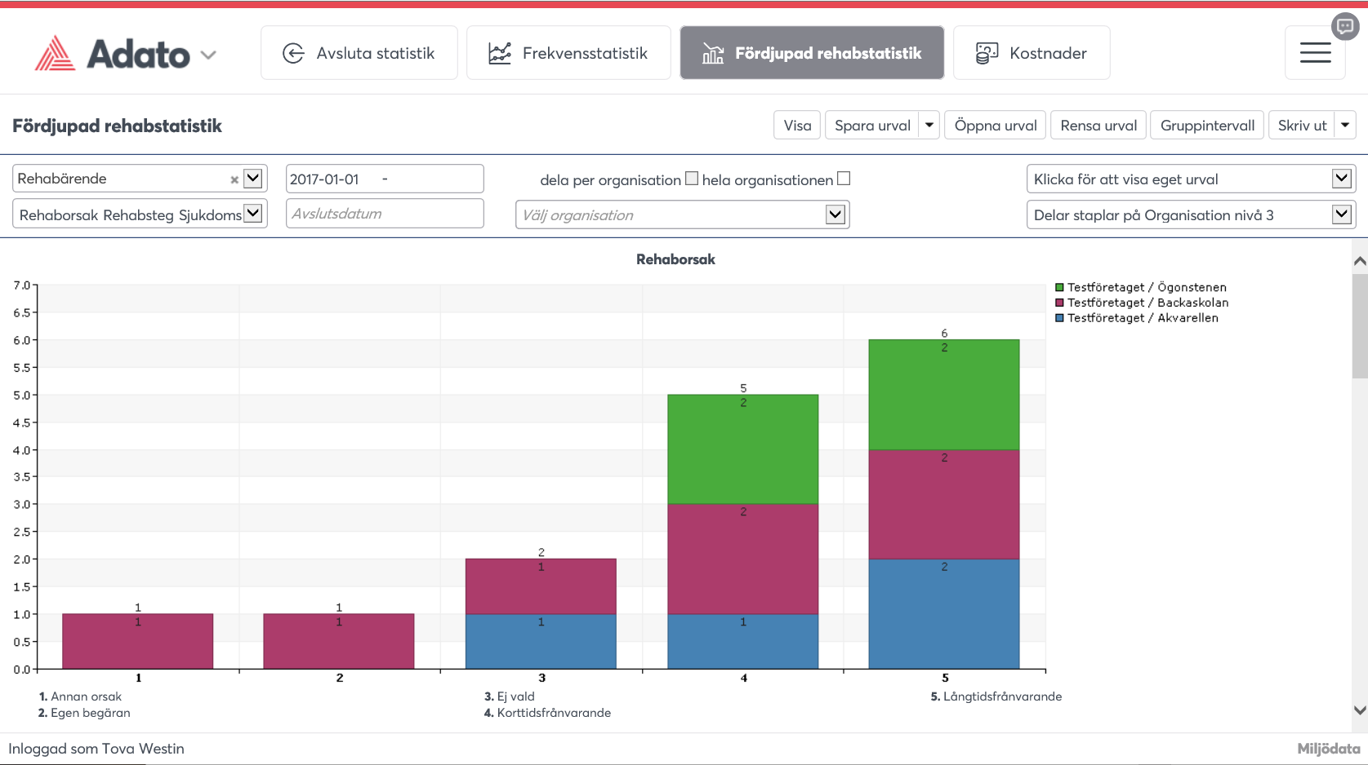
Alla rehabilitering och anpassning är ett långsiktigt arbete. Därför är det viktigt att kunna mäta och följa upp hur arbetet fortgår dels i form av statistisk. Det finns både Frekvensstatistik, Fördjupad statistik samt även Kostnadsuppföljning.
All statistik, uppföljning och alla urval som går att göra i Adato hjälper er även att arbeta mer proaktivt för att sänka sjukfrånvaron.

Slide 14
Miljödatas produkter

Slide 15

Besök oss på miljodata.se
Ronnebygatan 46, 371 87 Karlskrona
0455-33 35 30
info@miljodata.se

